Slide 1
KREDSKATALOG
2026

Slide 2
Tema:
Trivsel og mental sundhed
Støtte i forandringsprocesser
Kredsarrangementer 2026

Slide 3
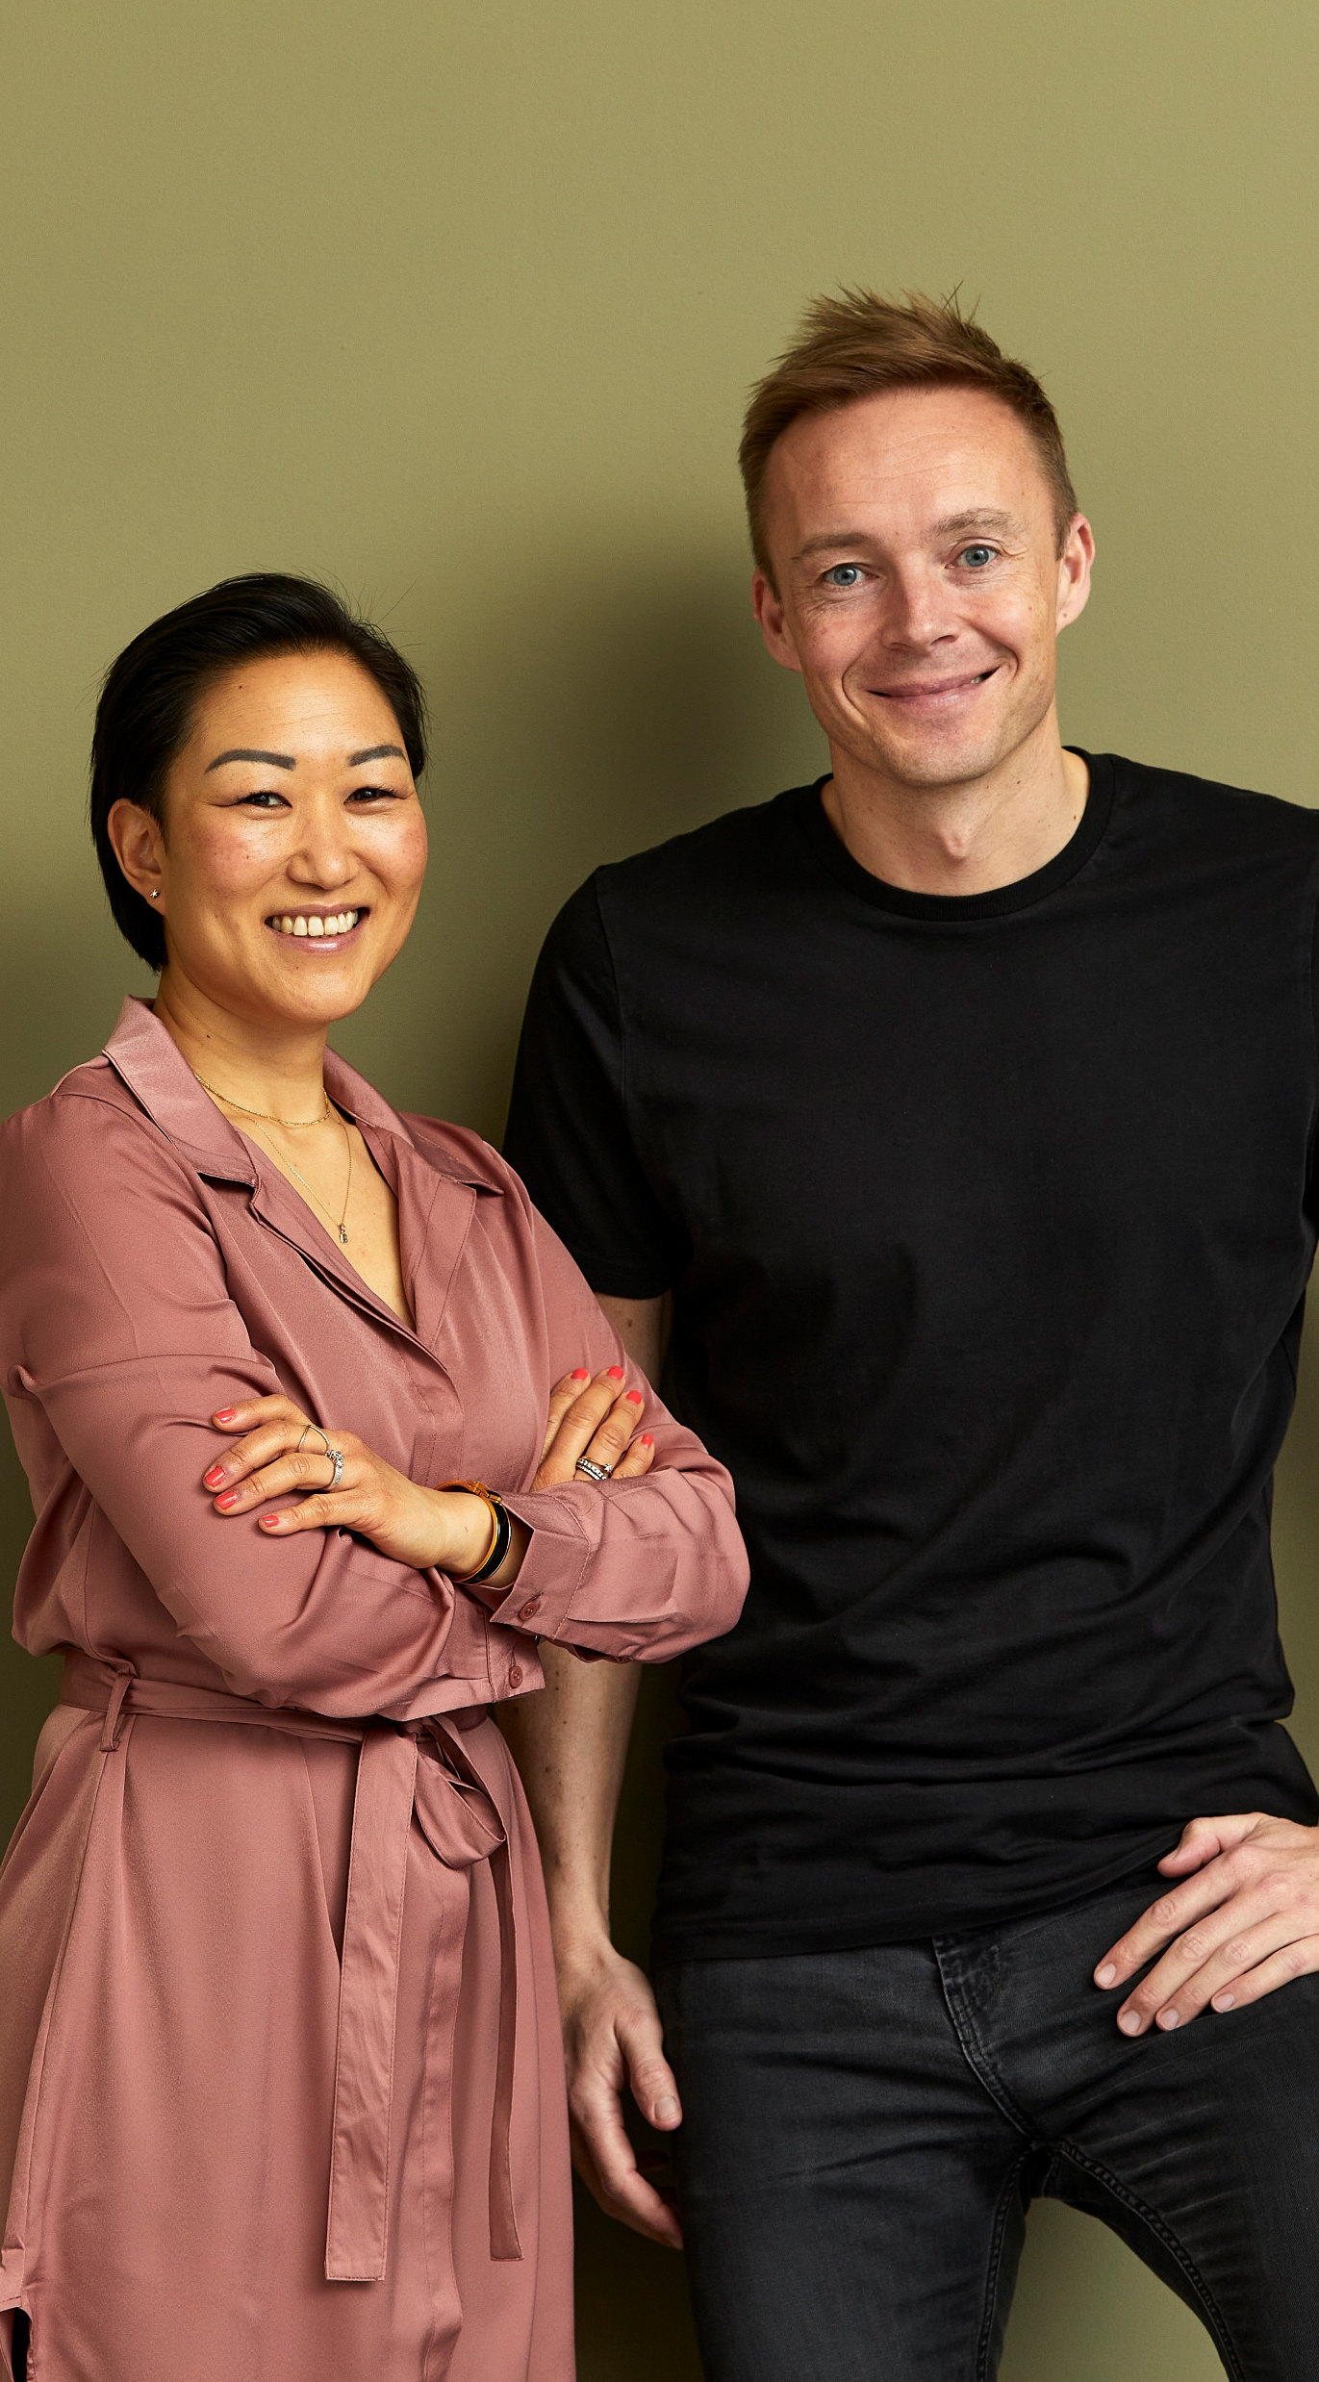
Lær at tale om alt – også det, der er svært
Formater: Fysisk foredrag på 1,5-2 timer inkl. tid til spørgsmål (mulighed for streaming) eller live webinar
Oplæggets fokus:
Forandringer. Fyringer. Stress. Sygdom. Personlige kriser. Når (arbejds)livets slår krøller, sætter det spor - både i privatlivet og på arbejdspladsen. Men mange medarbejdere og ledere oplever usikkerhed og berøringsangst, når de svære samtaler melder sig – for hvordan åbner man for dialogen, når pres, personlige kriser eller bekymring for fusionens forandringer påvirker hverdagen og stemningen på arbejdspladsen?
Det er svært, men vigtigt. Og i dette oplæg sætter Lena Boel og Mads Hansen med varme, humor og afsæt i genkendelige hverdagsdilemmaer fokus på det, vi ofte undgår: At tale om det svære – på en professionel, menneskelig og respektfuld måde. Deltagerne får konkrete og anvendelige redskaber til at håndtere følsomme situationer, styrke dialogen og relationerne på arbejdspladsen – så medarbejdere og ledere opbygger større tryghed og mod til at tage de nødvendige samtaler, også når det er allersværest.
Oplægget er særligt relevant for jer, der står i eller over for større forandringer, hvor uvished, frustrationer og bekymringer fylder – og foredragets fokus tilpasses altid jeres specifikke situation og behov.
Oplægsholdere: Lena Boel og Mads Hansen stiftede Cocuura – Courage to care efter selv at være blevet ramt af livets alvor midt i karrieren. Med baggrund i henholdsvis erhvervslivet og elitesporten bringer de stærke fortællinger, virkelige cases og brugbare værktøjer til at styrke fællesskabet og trivslen - også i svære tider.

Slide 4
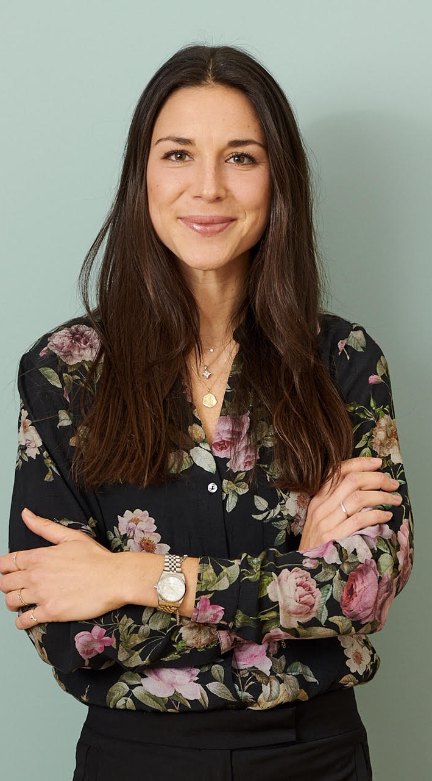
Det bæredygtige arbejdsliv: når professionel succes og mental sundhed går hånd i hånd
Formater: Fysisk foredrag på 1,5 –2 timer inkl. tid til spørgsmål (mulighed for streaming) eller live webinar
Oplæggets fokus:
Med afsæt i egne erfaringer fra et arbejdsliv i overhalingsbanen og arbejde i high-performance-miljøer giver Lea Hellmann Midtgaard indsigt i, hvordan medarbejdere og ledere kan skabe balance og mental trivsel i et ambitiøst arbejdsliv. Oplægget kombinerer solid teori med praksisnære eksempler og aktuel viden om de samfundsmæssige tendenser, der i stigende grad påvirker trivsel, performance og arbejdsliv. Lea sætter fokus på, hvordan tempo, forventninger og konstante krav påvirker hjernen, arbejdsglæden og evnen til at præstere over tid. Samtidig giver hun konkrete perspektiver på, hvordan man kan navigere klogt i et ambitiøst arbejdsliv og skabe langvarig succes, uden at brænde ud. Deltagerne får enkle og effektive redskaber, der kan omsættes direkte i hverdagen, og som understøtter et bæredygtigt arbejdsliv, hvor succes, præstationer og ambitioner ikke bliver på bekostning af trivsel og mental sundhed, til gavn for både den enkelte og organisationen.
Oplægsholder: Efter flere år som managementkonsulent i Implement Consulting Group stiftede Lea den mentale sundhedsplatform Mind Care Collective. Her deler hun viden og konkrete redskaber relateret til det bæredygtige (arbejds)liv. Lea er foredragsholder, formidler af mental sundhedsfremme og podcastvært på den populære podcast ”Vores Mentale Sundhed” med over 1,5 mio. afspilninger. Lea har i de senere år uddannet sig inden for mental sundhed og trivsel og har netop udgivet bogen Mentalt overskud.

Slide 5
Sustainable Performance: How to balance high performance and mental wellbeing (ENG)
Formats: In-person inspirational talk (1.5–2 hours) incl. time for Q&A (streaming option) or live webinar.
Focus of the session:
Drawing on her experience from a fast-paced career and high‑performance environments, Lea Hellmann Midtgaard shares how employees and leaders can create balance and mental well‑being in an ambitious work life. The session blends solid theory with practical examples and current insights into the societal trends that shape well‑being and performance. Lea explains how pace, expectations, and constant demands influence the brain, job satisfaction, and our ability to perform sustainably. She also offers concrete strategies for navigating an ambitious career without burning out. Participants gain simple, effective tools they can apply directly in everyday work and life, tools that support a sustainable work life where success and ambition go hand in hand with well‑being and mental health.
About the Speaker: After several years as a management consultant at Implement Consulting Group, Lea founded the mental health platform Mind Care Collective, where she shares knowledge and practical tools for a sustainable work life. She is a keynote speaker, mental health communicator, and host of the podcast Our Mental Health, which has surpassed 1.5 million listens. In recent years, she has pursued further education in mental health and well‑being and has published the book Mental Resilience (Danish: Mentalt Overskud).

Slide 6
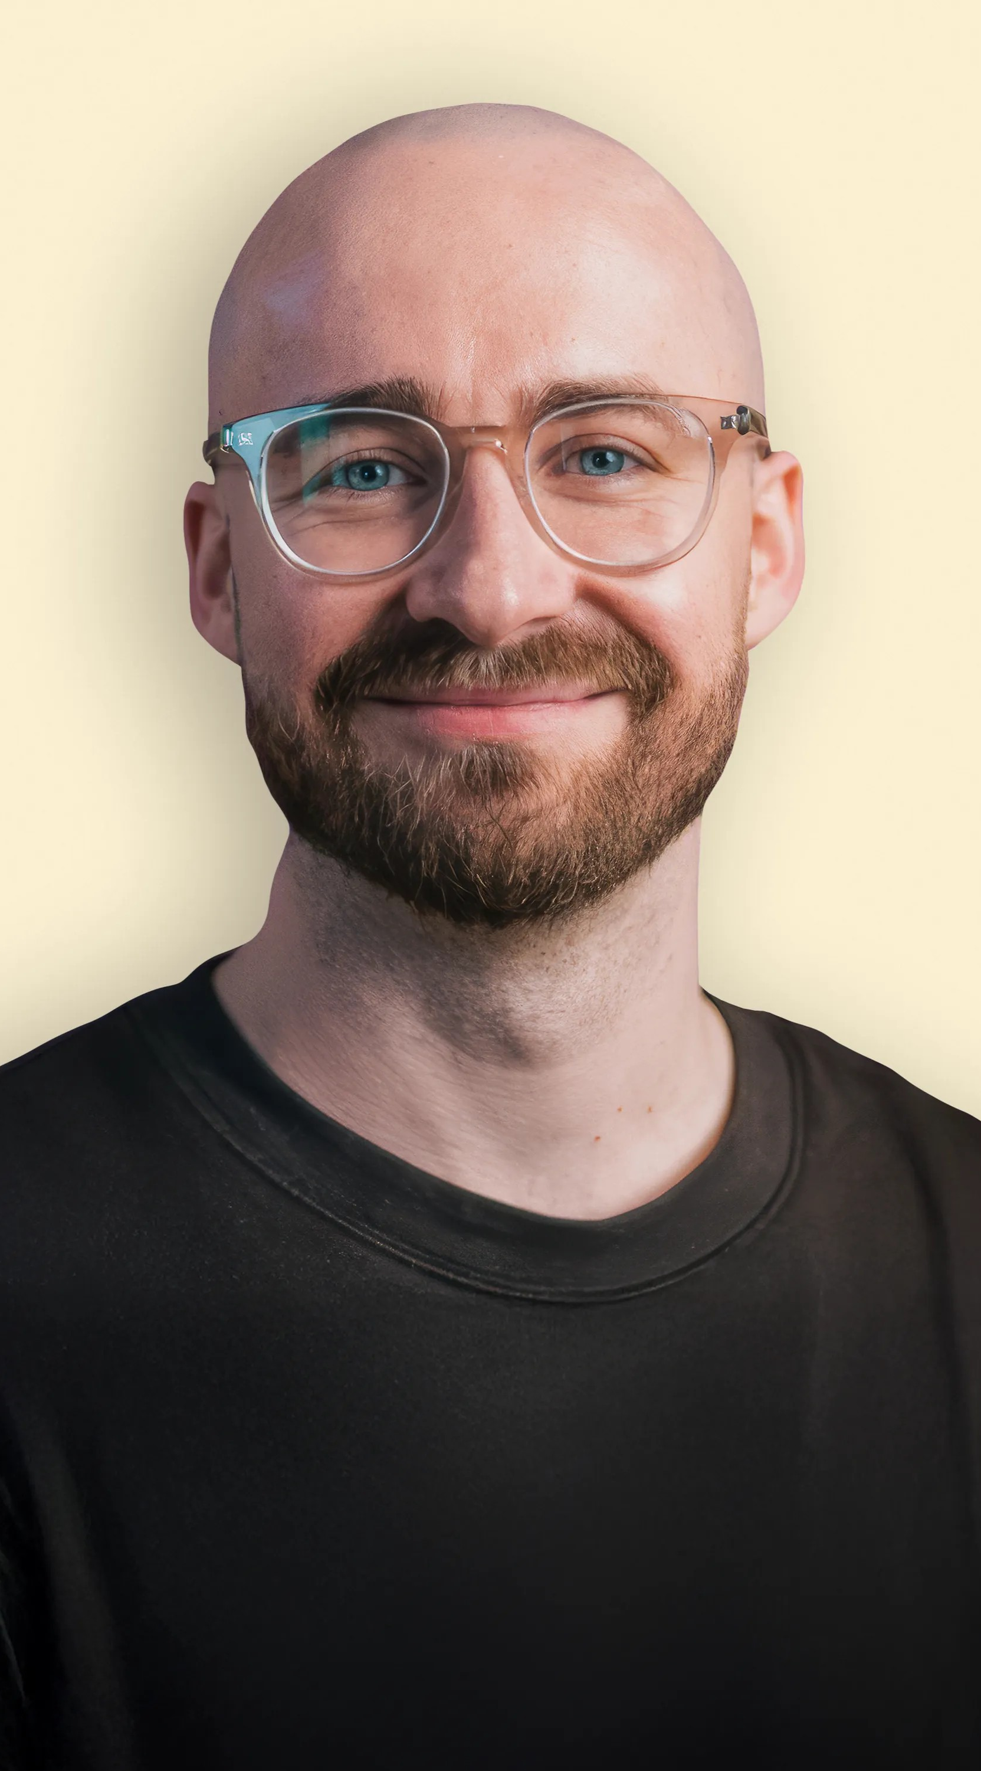
HjerneRO: Fra hjernekaos til hjernero
Formater: Fysisk foredrag på 1,5 –2 timer inkl. tid til spørgsmål (mulighed for streaming) eller live webinar
Oplæggets fokus:
I et foranderligt, krævende og travlt arbejdsliv oplever mange medarbejdere og ledere tankemylder, bekymringer og manglende mentalt overskud. Vi tror ofte, at det er vores ydre omstændigheder, der skaber stress. Vores arbejde, familien eller de krav, vi oplever at skulle møde. Men ofte opstår stress i vores tanker, i spekulationerne om alt det, vi ikke kan kontrollere. I dette personlige og praktiske foredrag giver psykolog og forfatter til bogen HjerneRO, Mads Hyldig, medarbejdere og ledere en dybere forståelse af hjernens mekanismer og konkrete værktøjer til mere mentalt overskud i arbejdslivet. Deltagerne får indblik i, hvordan tankemønstre kan skabe stress, og i de seks typiske tankefælder på arbejdspladsen, samt enkle redskaber til færre bekymringer og bedre fokus. Med afsæt i psykologisk forskning og egne erfaringer giver Mads let anvendelige værktøjer, der styrker både trivsel, samarbejde og performance.
Om oplægsholderen: Mads Hyldig er psykolog, partner i Mindcamp, krigsveteran og den ene af forfatterne bag bestsellerbogen HjerneRO. Han står derudover bag den populære podcast af samme navn. Med baggrund i både personlig og faglig erfaring rådgiver han virksomheder og deres medarbejdere til at skabe et liv med mindre stress og mere HjerneRO.

Slide 7
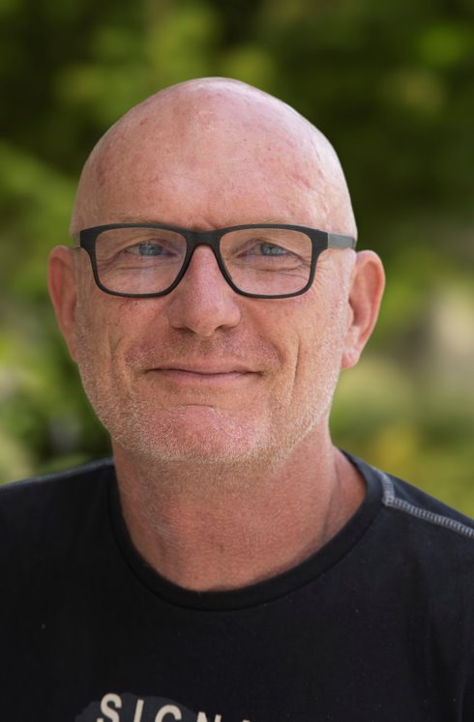
Samarbejde på tværs af generationer: Når ung og erfaren skal lykkes sammen!
Formater: Fysisk foredrag på 1,5 –2 timer inkl. tid til spørgsmål (mulighed for streaming) eller live webinar
Oplæggets fokus:
Et inspirerende oplæg om generationsmødet i den finansielle sektor, der giver konkrete redskaber til at styrke fællesskab og performance på tværs af generationer – med effekt fra dag ét. På mange arbejdspladser i den finansielle sektor skaber generationsforskelle i syn på ansvar, regler og fællesskab mere splittelse end sammenhold – og uden et fælles ståsted vurderer unge og ældre hinanden ud fra forskellige logikker, hvilket kan føre til misforståelser, konflikter og faldende performance.
Dette oplæg giver jer vigtig indsigt og konkrete værktøjer til at skabe fælles forståelse, styrke trivslen og etablere fælles retning mellem yngre og mere erfarne medarbejdere. Resultatet er bedre samarbejde, højere arbejdsglæde og øget performance. I kan glæde jer til et oplæg, der kombinerer solid forskning, hverdagscases fra den finansielle sektor og skarpe pointer leveret med humor og nærvær.
Oplægsholder: Søren Østergaard er udviklingschef ved Center for Ungdomsstudier (CUR) og er en af Danmarks mest erfarne og efterspurgte eksperter inden for børn, unge og ungdomskultur. Med en baggrund i samfundsvidenskab og teologi samt en ph.d.-grad fra Københavns Universitet har Søren i mere end 25 år forsket i, hvordan børn og unge lever, lærer og trives.

Slide 8
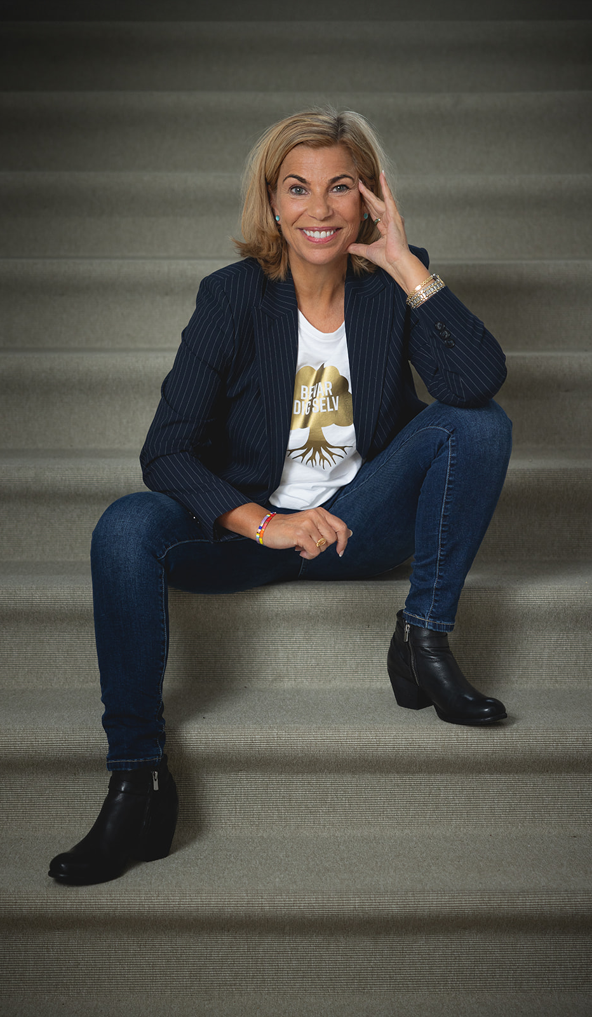
Mental styrke i en krævende og foranderlig hverdag
Formater: Fysisk foredrag på 1,5 –2 timer inkl. tid til spørgsmål (mulighed for streaming) eller live webinar
Oplæggets fokus:
Forandringer, fusioner og øget usikkerhed stiller stadigt større krav til evnen til at bevare ro, overblik og beslutningskraft i hverdagen. I dette oplæg får du indsigt i, hvordan mental styrke kan opbygges og fastholdes – også når hverdagen er præget af pres, uforudsigelighed og store forandringer. Men hvad kan vi egentlig lære af gidseloverlevere, sceneskuespillere og toppolitikere, når det handler om at yde sit bedste under pres? En hel del, faktisk.
Mental styrke handler ikke om at presse sig selv hårdere eller ignorere belastning. Det handler om at bevare adgang til sine faglige og menneskelige ressourcer, også når presset er størst. Og det er ikke et spørgsmål om personlighed, medfødt robusthed eller særlige forudsætninger, men om viden, træning og velafstemt selvindsigt. Oplægget giver deltagerne en klar forståelse af, hvad mental styrke er – og ikke er – og klæder jer på med brugbare redskaber til at bevare ro, optimisme og handlekraft i pressede situationer.
Oplægsholder: Med afsæt i mange års erfaring fra Forsvaret, herunder arbejdet med gidseloverlevelse, samt rådgivning af topledere, deler Birgitte Dam Jensen veldokumenteret viden og konkrete, afprøvede metoder.

Slide 9
Mental strength in a demanding and constantly changing work environment
Formats: In-person talk (1.5–2 hours) including time for Q&A (with streaming option) or live webinar.
Focus of the session:
Ongoing change, mergers, and rising uncertainty demand calm, perspective, and sound decision-making in daily work. In this talk, you’ll learn how to build and maintain mental strength even when work involves pressure, unpredictability, and major change. What can we learn from hostage survivors, stage performers, and top-level politicians about performing under pressure? Quite a lot.
Mental strength isn’t about pushing harder or ignoring stress, but about staying connected to your resources when pressure peaks. It’s not a personality trait, but a skill rooted in knowledge, training, and self-awareness. Drawing on extensive experience from the Danish Armed Forces, ncluding hostage survival training and advisory work with senior leaders, Birgitte Dam Jensen shares evidence-based insights and proven methods. Participants gain a clear understanding of what mental strength is, and practical tools to stay calm, optimistic, and decisive in high-pressure situations.
About the speaker: With many years of experience from the Danish Armed Forces, including hostage survival training and advising senior leaders, Birgitte Dam Jensen shares well-documented insights and proven methods.

Slide 10
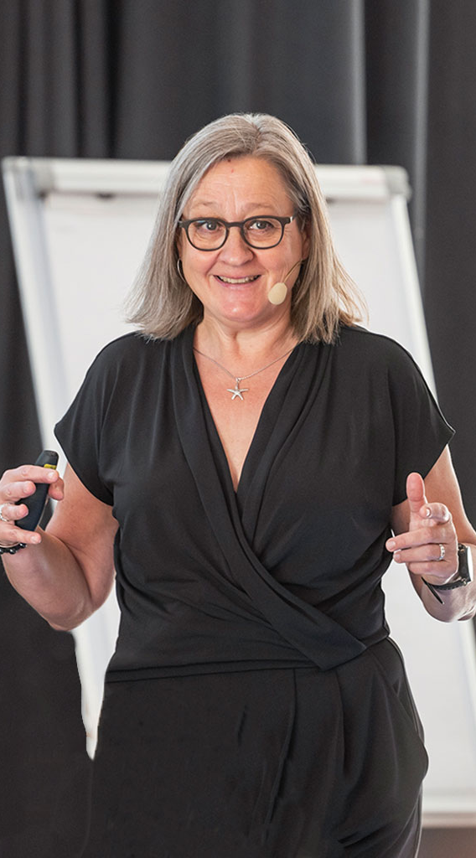
Bevægelse i et stillesiddende arbejdsliv
– slip stolen og frem energi, trivsel og performance
Formater: Fysisk foredrag på 1,5-2 timer inkl. tid til spørgsmål (mulighed for streaming) eller live webinar
Oplæggets fokus:
I finanssektoren er arbejdsdagen ofte præget af mange timer foran skærmen, høje krav til koncentration og et konstant fokus på performance. Vi ved, at stillesiddende arbejde er skadeligt – også selvom man er fysisk aktiv uden for arbejdstiden. Spørgsmålet er derfor ikke om bevægelse er vigtig, men hvordan man reelt får den ind i en travl arbejdsdag, hvor møder, deadlines og effektivitet naturligt prioriteres højest.
Dette foredrag tager fat dér, hvor gode intentioner ofte løber ud i sandet, og omsætter med afsæt i forskning og evidens viden til konkrete og enkle greb, der kan indarbejdes naturligt i arbejdsdagen – og som også fungerer på de travle dage, hvor netop bevægelse ellers har en tendens til at blive valgt fra. Fokus er på realistiske løsninger, der kan tilpasses arbejdet ved skrivebordet, uden at gå på kompromis med kerneopgaven. Foredraget sætter spot på de vaner og strukturer, der fastholder os i stolen, og giver deltagerne brugbare redskaber til at bryde mønstrene og skabe mere bevægelse, energi og trivsel i en ellers stillesiddende arbejdsdag – til gavn for både sundhed og performance.
Oplægsholder: Lone Østergaard har arbejdet med at skabe trivsel og energi på arbejdspladser i snart 20 år. Hun formidler emnet med humor, smittende energi og med klare og konkrete opfordringer til at handle.

Slide 11
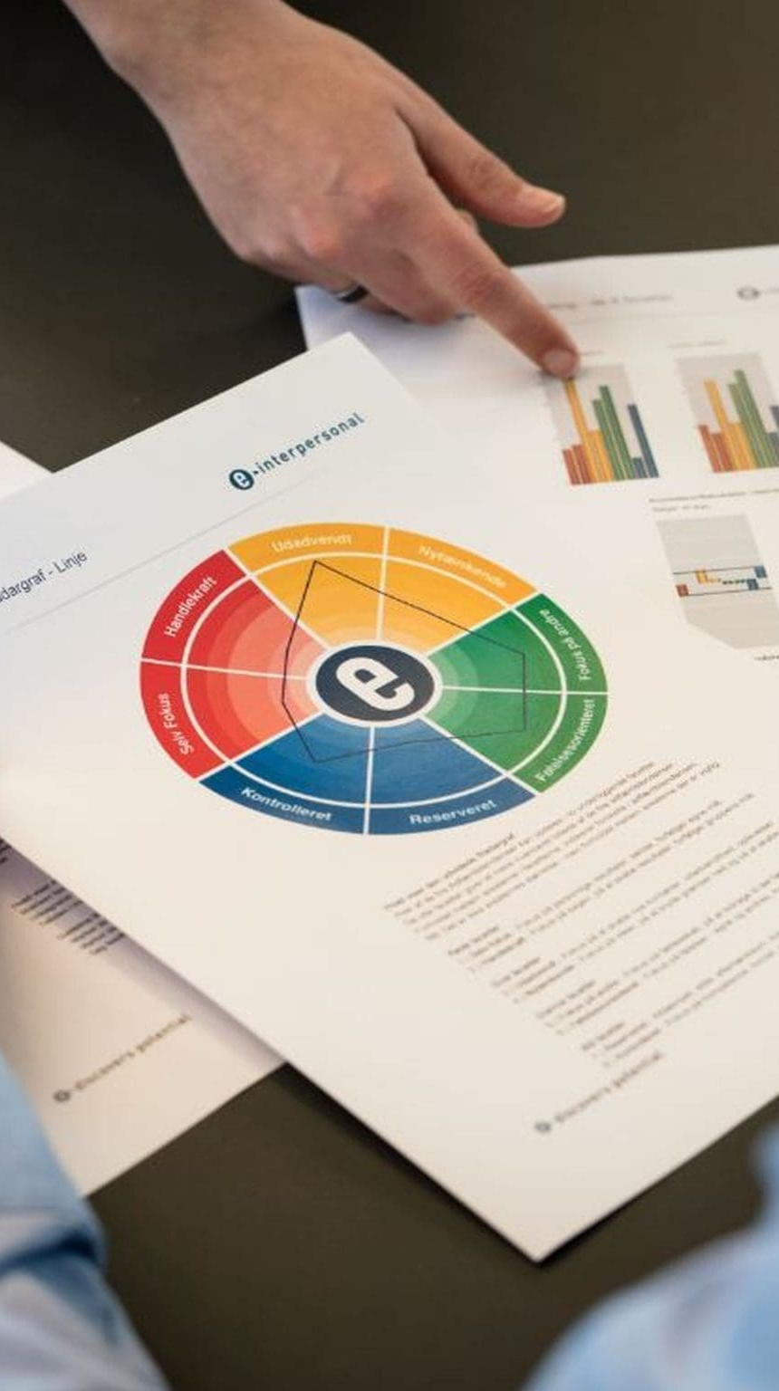
Fra personlig indsigt til styrket samarbejde og bedre resultater
Format: Individuel personprofil (e-stimate) med opfølgende workshop
Oplæggets fokus: Hvordan skaber vi bedre samarbejde, klarere kommunikation og stærkere resultater? Svaret ligger ofte i en øget forståelse af både os selv og hinanden. I dette forløb får deltagerne først udarbejdet en personprofil, som giver indsigt i egne styrker, præferencer og adfærdsmønstre og viser, hvordan disse påvirker samarbejde, kommunikation og beslutningstagning i hverdagen.
På den efterfølgende fælles workshop arbejder deltagerne med at omsætte den personlige indsigt til konkret adfærd og en fælles forståelse i organisationen, der styrker både relationer og den konstruktive dialog samt reducerer misforståelser. Deltagerne opnår en klar forståelse af, hvad der motiverer dem, og hvad der kan udfordre dem i arbejdslivet, samt en øget bevidsthed om egne reaktionsmønstre – særligt i pressede situationer. De lærer at genkende og anvende andres styrker mere konstruktivt og får redskaber til at bringe egne styrker mere aktivt i spil i samarbejdet. Den viden, de opnår, kan omsættes direkte til den daglige praksis og bidrager til mere effektiv opgaveløsning.
Oplægsholder: Marianne H. Hyldahl, Senior Konsulent hos estimate, har mange års erfaring med brugen af personprofilværktøjer. Hun formidler psykologisk viden på en praksisnær og let forståelig måde – altid med varme, energi og humor.

Slide 12
Tema:
Personlig udvikling
Kredsarrangementer 2026

Slide 13
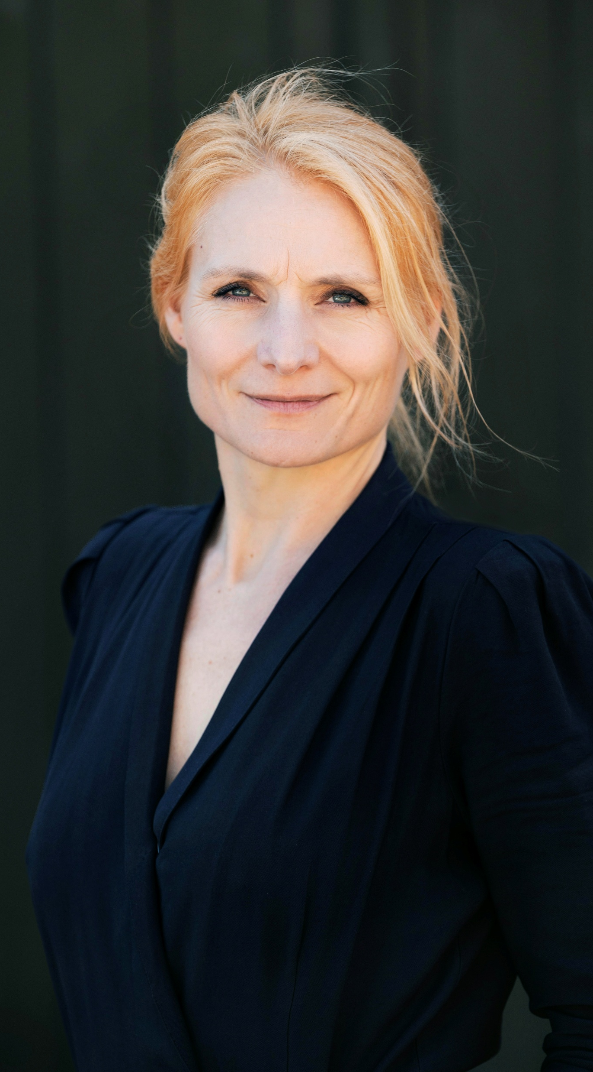
Skab hjernepauser, mental sundhed og rum for fordybelse
Formater: Fysisk foredrag på 1,5 –2 timer inkl. tid til spørgsmål (mulighed for streaming) eller live webinar
Oplæggets fokus:
I dette foredrag kombinerer Pia Hauge hjerneforskning, organisationsteori og praktiske værktøjer til at skabe mere fokus, mindre stress og et sundere arbejdsliv. Hun er forfatter til de anmelderroste bøger Kontorkoma og Pause Power, og hendes foredrag er kendt for humor, nærvær og skræddersyet indhold, der både inspirerer og giver konkrete redskaber til at styrke trivsel og effektivitet.
Oplægsholder: Pia Hauge er ledelsesrådgiver, forfatter og en af Danmarks førende eksperter i arbejdsmæssig fordybelse og koncentration.

Slide 14
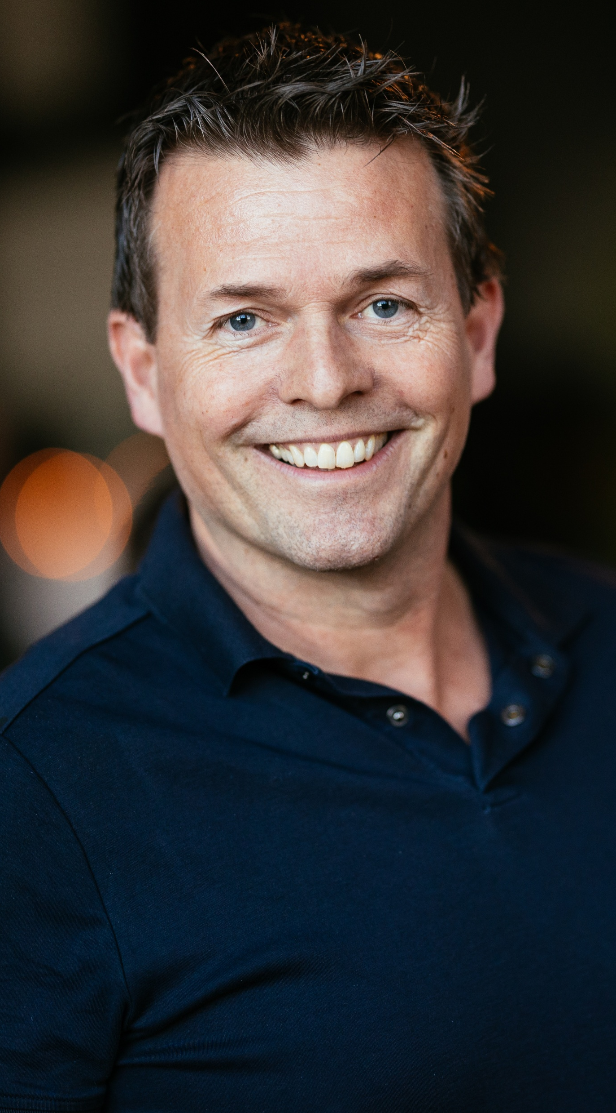
Optimisme som drivkraft
Formater: Fysisk foredrag på 1,5 –2 timer inkl. tid til spørgsmål (mulighed for streaming) eller live webinar
Oplæggets fokus:
Foredraget tager udgangspunkt i realistisk optimisme – ikke som naiv positivitet, men som en aktiv og handlekraftig tilgang til arbejdslivet. Deltagerne får nye perspektiver på motivation, arbejdsglæde og samarbejde. Henrik kombinerer personlige erfaringer med genkendelige situationer fra professionelle miljøer.
Indholdet er let at relatere til og skaber refleksion både individuelt og i fællesskab. Undervejs arbejdes der med konkrete greb, der styrker mental robusthed og energi i hverdagen. Foredraget engagerer og underholder, samtidig med at det giver stof til eftertanke og efterlader deltagerne med fornyet overskud og lyst til at gøre en forskel. Det er et oplagt valg for finansansatte, der ønsker inspiration, nye perspektiver og et fælles løft af arbejdskulturen.
Oplægsholder: Henrik Mathiasen, også kendt som Optimisten, leverer et inspirerende og energifyldt foredrag målrettet ansatte i finanssektoren. Med humor, nærvær og skarpe pointer sætter han fokus på, hvordan vi håndterer pres, forandringer og krav i en kompleks hverdag.

Slide 15
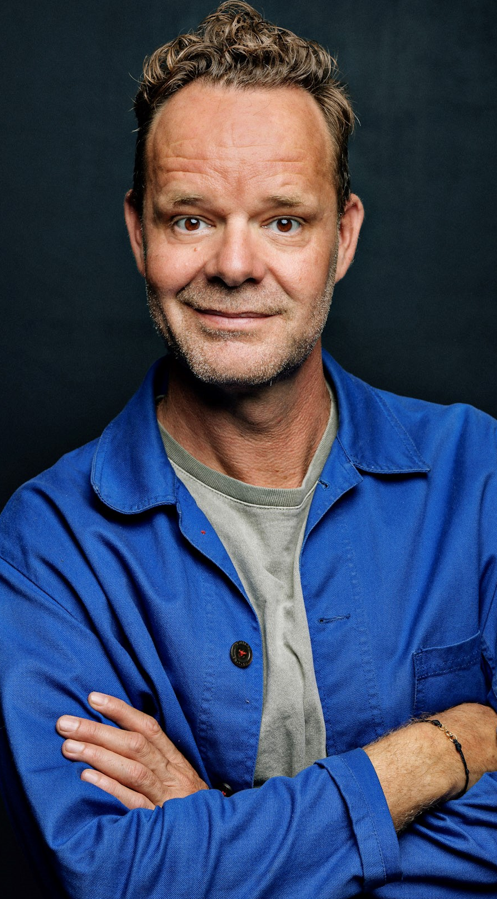
Kreativitet med Jacob Riising
Formater: Fysisk foredrag på 1,5-2 timer inkl. tid til spørgsmål (mulighed for streaming) eller live webinar
Oplæggets fokus:
I dette foredrag sætter Jacob Riising fokus på kreativitet som en kompetence, der kan trænes og anvendes i hverdagen. Med humor, energi og konkrete eksempler viser han, hvordan idéer opstår og udvikles. Deltagerne får indsigt i, hvordan kreative processer kan styrkes – både individuelt og i samarbejde med andre. Foredraget kombinerer inspiration med praktiske greb, der kan bruges med det samme. Indholdet er relevant på tværs af fagligheder og arbejdsfunktioner. Foredraget er underholdende, involverende og tankevækkende.
En oplagt mulighed for at arbejde aktivt med kreativitet som en værdifuld ressource i arbejdslivet.
Oplægsholder: Jacob Riising er en af Danmarks mest erfarne kreative formidlere og kendt som tv-vært, forfatter og idéudvikler. Med mere end 30 års erfaring fra nogle af landets mest innovative medie- og udviklingsmiljøer deler han sin viden om kreativitet i praksis. Han er kendt fra en lang række tv-programmer og har stået bag udviklingen af succesfulde formater og koncepter.

Slide 16
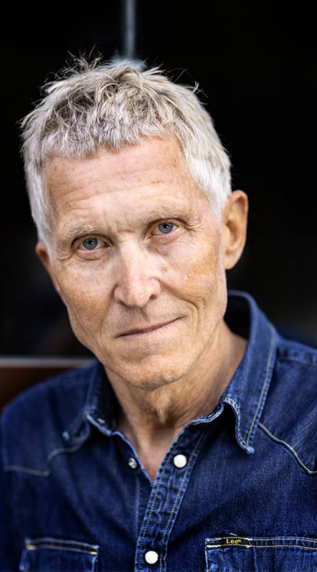
Brian fra Amager: Mod & styrke
Formater: Fysisk foredrag på 1,5 time inkl. tid til spørgsmål
Oplæggets fokus:
Dette foredrag tager dig med på en ærlig og medrivende rejse gennem Brian Holms liv og karriere.
Brian Holm fortæller med ligefremhed og tør humor om sine erfaringer fra både sporten og livet udenfor.
Du får fortællinger fra landevejen og unikke indblik i tilværelsen som professionel cykelrytter på højeste niveau.
Foredraget rummer også personlige refleksioner over opvæksten på Amager og betydningen af hans rødder.
Det er en historie om modgang, trodsighed og en stærk vilje til at komme videre, når livet slår knuder.
Brian Holm deler åbent sine erfaringer med at håndtere pres, nederlag og svære perioder, og du får indsigt i de mentale mekanismer og erfaringer, der har hjulpet ham til at rejse sig igen. Foredraget henvender sig til alle, der interesserer sig for motivation, livsvalg og menneskelig robusthed. Det er en stærk personlig beretning om at finde retning og bevare drivkraften – også når vilkårene ændrer sig.
Oplægsholder: Brian Holm er tidligere professionel cykelrytter og sportsdirektør, kendt som kommentator på TV2 og forfatter til flere bøger. Hans nyeste bog ”Brian fra Amager” udkom i 2024.

Slide 17

Fra Topidræt til hverdagsvaner: Sådan skaber du succes
Formater: Fysisk foredrag på 1,5 –2 timer inkl. tid til spørgsmål (mulighed for streaming) eller live webinar
Oplæggets fokus:
Ved dette foredrag guider Mette Bloch dig med energi, humor og konkrete eksempler fra eliteidræt til at forstå dine vanemønstre. Deltagerne får værktøjer til at skabe nye, varige vaner i både arbejdsliv og privatliv.
Foredraget bygger på forskning om vaner og praktiske værktøjer, som deltagerne kan bruge med det samme.
De får svar på, hvorfor hjernen elsker gentagelser, og hvordan du erstatter dårlige mønstre med små, effektive skridt. Mette bloch deler tricks til at skabe nye vaner, der holder, uden at det føles som kamp eller afsavn.
Du får forståelse for, hvorfor små forbedringer ofte virker bedre end store forandringer.
Oplægsholder: Mette Bloch er tidligere dobbelt verdensmester i roning og har i over 30 år arbejdet som foredragsholder, mentor, coach, forfatter og arbejder i øjeblikket meget med at give organisationer mere overskud og glæde gennem træning af ledere og medarbejdere.

Slide 18
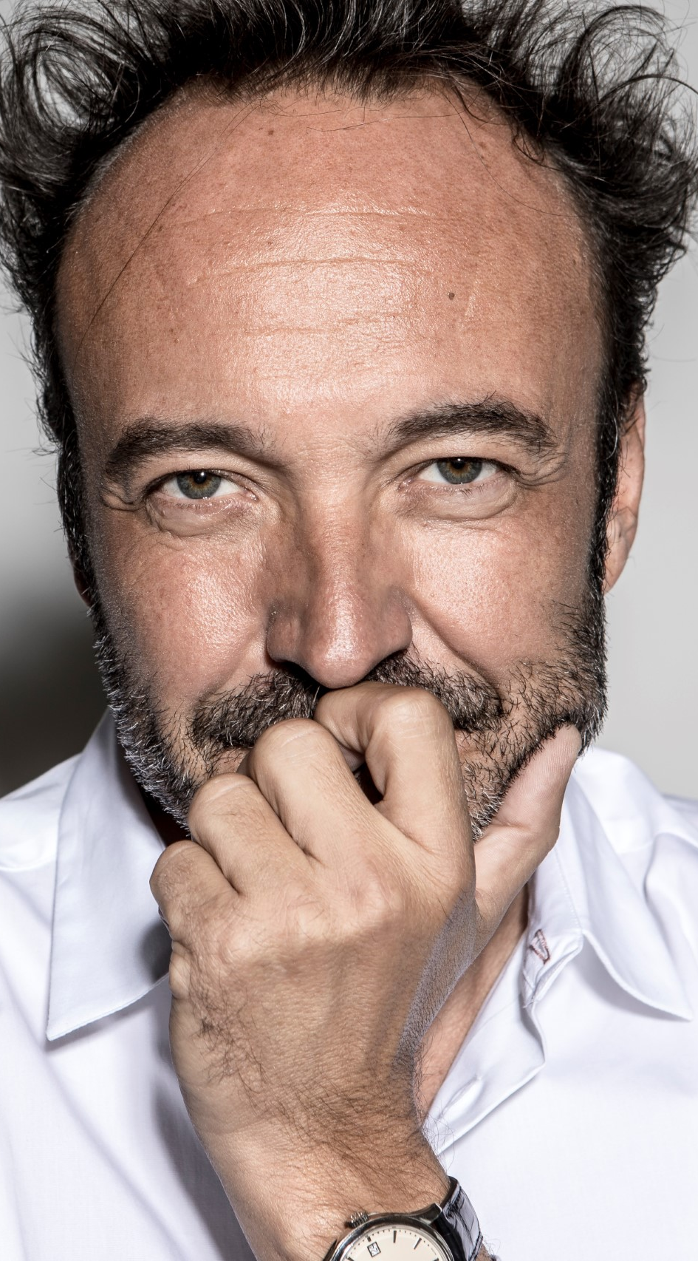
Din indre stemme: Selvledelse og robusthed
Formater: Fysisk foredrag på 1,5 –2 timer inkl. tid til spørgsmål (mulighed for streaming) eller live webinar
Oplæggets fokus:
Du bliver, som du taler til dig selv. Vi vil gerne ændre vaner, arbejde smartere, bekymre os mindre, men gamle mønstre vinder ofte. Løsningen starter i din indre dialog. Med afsæt i adfærdsforskningen viser dette foredrag, hvordan du kan blive bedre til at tale til, med og om dig selv. Det dykker ned i den helt særlige kommunikationsform, nemlig den kommunikation, vi mennesker har med os selv, når vi bruger vores indre stemme til at holde lydløse dialoger med os selv.
Forskningen viser, at 9 ud af 10 af os taler i op til 25% af tiden med os selv, når vi er vågne. Men hvad taler du med dig selv om, er du din egen værste fjende eller kritiker, eller taler du til dig selv, som hvis du talte til en ven? Foredraget klæder jer på til at handle på jeres bedste intention og bruge jeres indre stemme til at give jer selv små stikord, der hjælper jer til at handle i overensstemmelse med jeres værdier, også når det er svært. Henrik Dresbølls tager udgangspunkt i din bog: Den indre stemme – en usynlig ven til synlige resultater, og du får cases, konkrete øvelser og en enkel ramme for vedvarende forandring, på jobbet og i livet.
Oplægsholder: Henrik Dresbøll er uddannet cand. mag i kognitiv semiotik og har arbejdet med kommunikation, læring og adfærdsændring gennem mere end 15 år.

Slide 19
Tema:
Faglig udvikling
Sektorens udvikling
Kredsarrangementer 2026

Slide 20
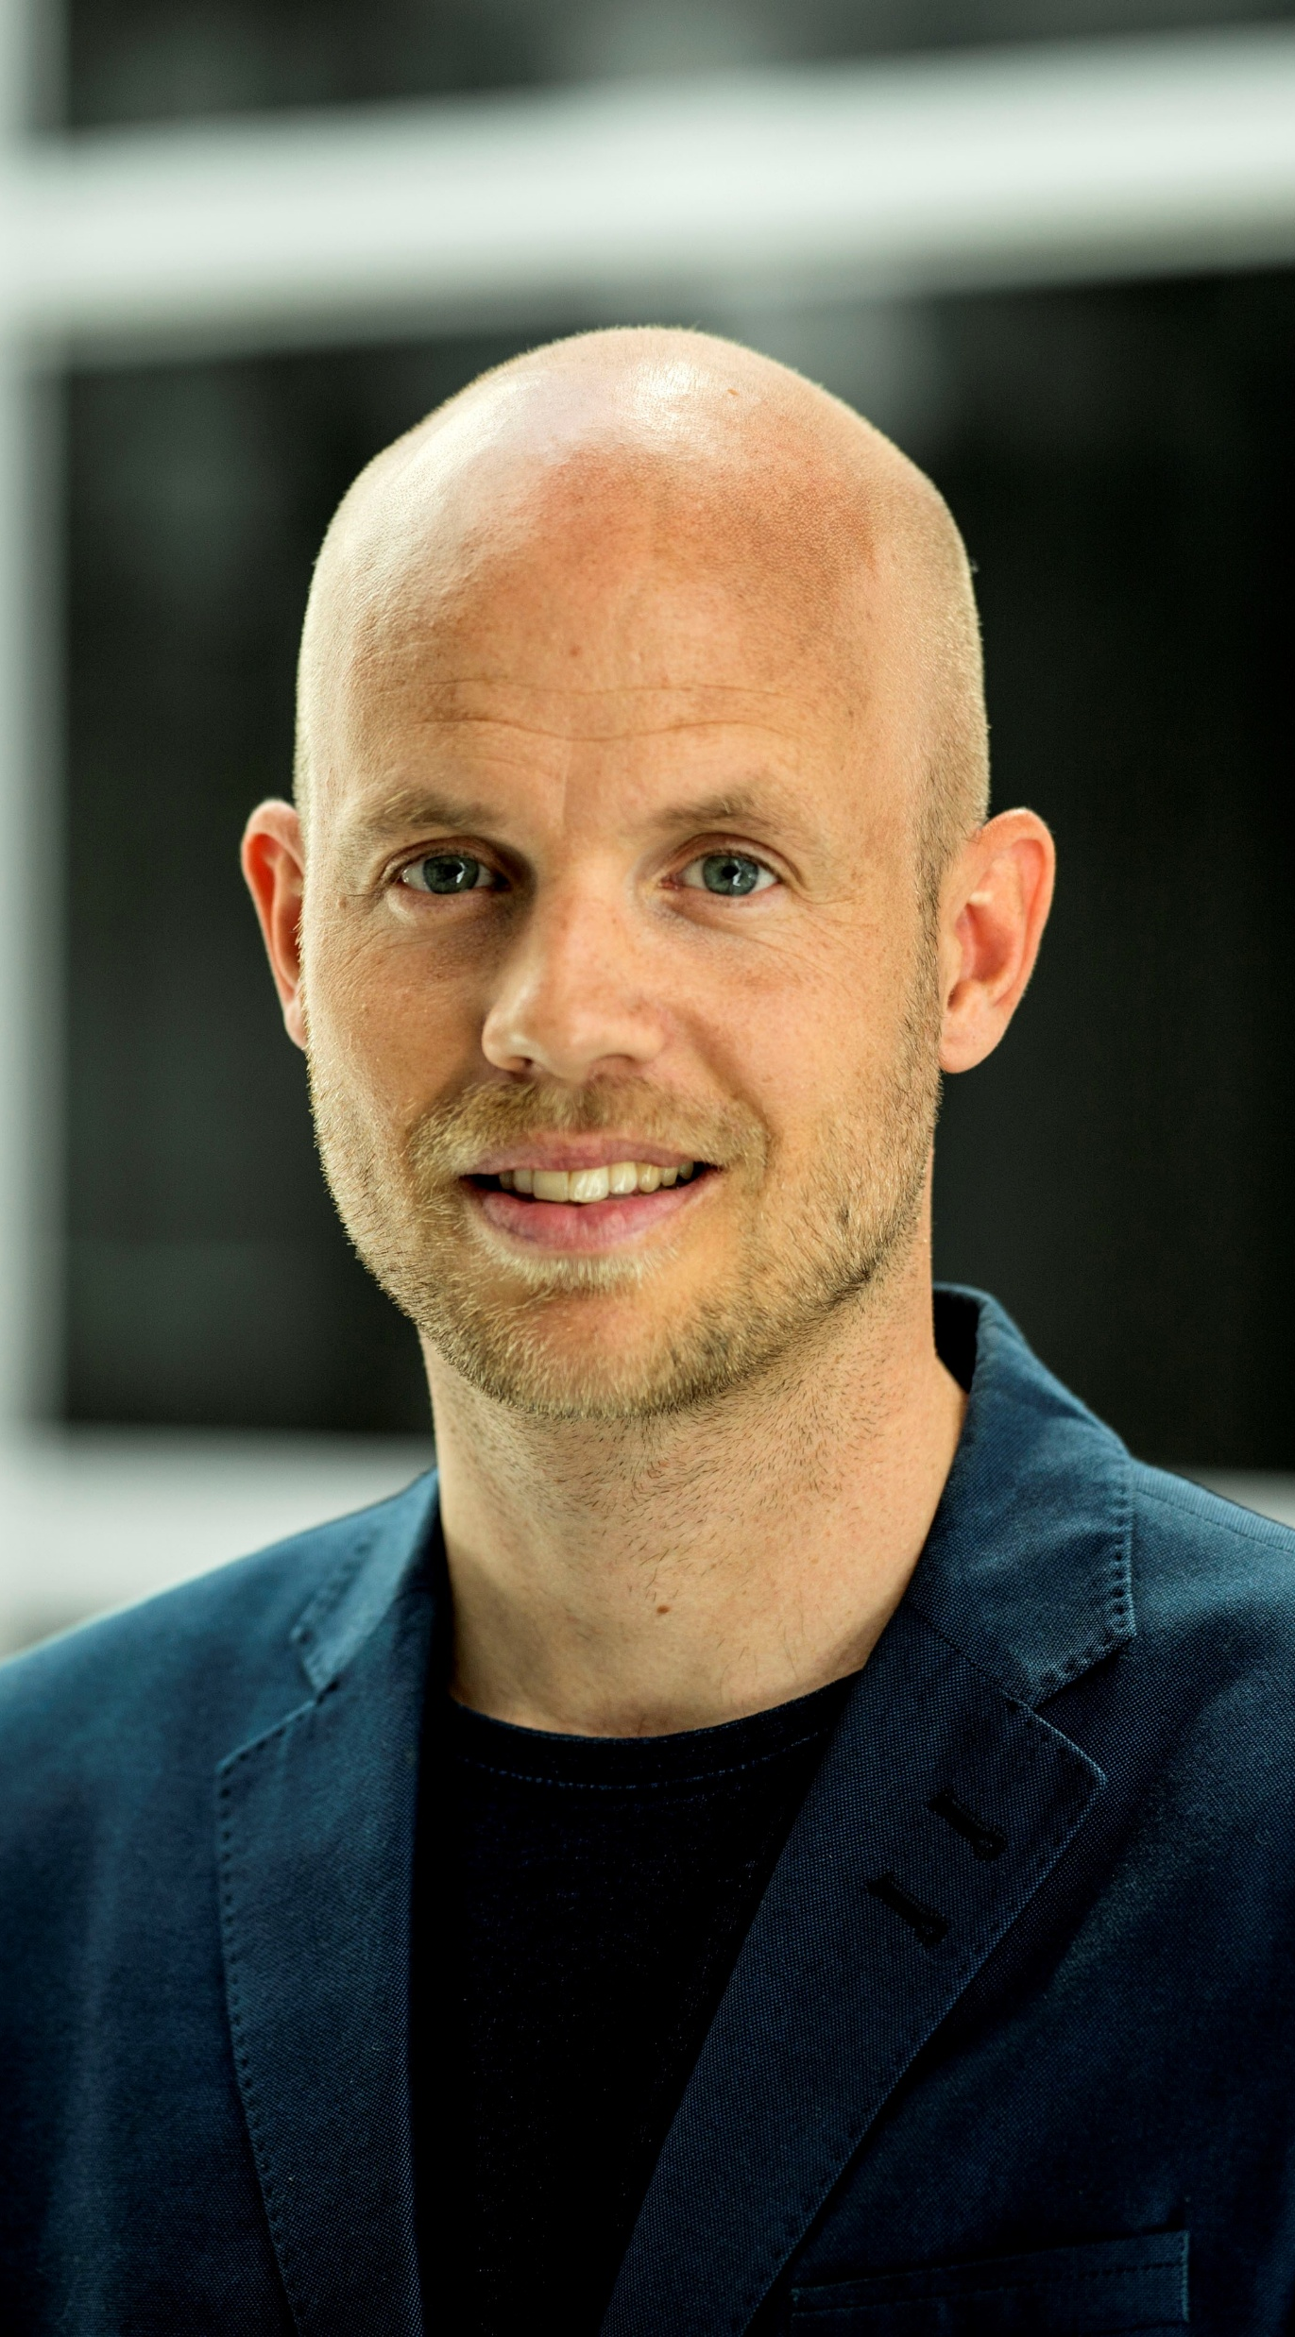
Tech, digitale Trends og kunstig intelligens
Formater: Fysisk foredrag på 1,5 –2 timer inkl. tid til spørgsmål (med mulighed for streaming) eller live webinar
Oplæggets fokus:
David Guldager har gennem tiden analyseret og formidlet digitale trends, gadgets, AI og teknologisk udvikling både i medierne og på konferencer. Han mestrer at gøre komplekse emner relevante og underholdende for publikum.
Vi målretter oplægget efter ønske fra din organisation. Det kan være inspiration, og det kan være mere hands-on. Temaet for oplægget vil være tech, digitale trends og kunstig intelligens med vægt på en eller flere.
Oplægsholder: David Guldager er en af Danmarks førende tech-eksperter med mange års erfaring som tv-vært, tech-analytiker og foredragsholder.

Slide 21
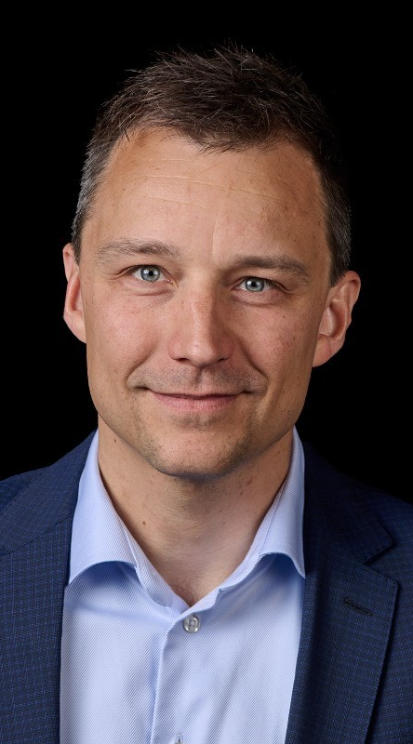
Dora, Omnisbus, AI Act
Formater: Fysisk foredrag på 1,5 –2 timer inkl. tid til spørgsmål eller live webinar
Oplæggets fokus:
Jesper Løffler Nielsen kombinerer praktisk rådgivning med teoretisk indsigt og har publiceret og holdt oplæg om fremtidens digitale regulering, herunder AI-lovgivning og EU’s digitale regelsæt. Han har en stærk juridisk profil med fokus på digital regulering, compliance, cybersikkerhed, databeskyttelse og teknologirelaterede kontrakter.
Vi målretter oplægget efter ønske fra din organisation indenfor temaerne: digital regulering, holistisk compliance, DORA og digital robusthed.
Oplægsholder: Jesper Løffler Nielsen er associeret partner, Ph.D. og certificeret IT-advokat, der leder Tech Team hos Focus Advokater i Danmark. Han er desuden eksternt lektor og underviser i IT-ret og digital regulering

Slide 22
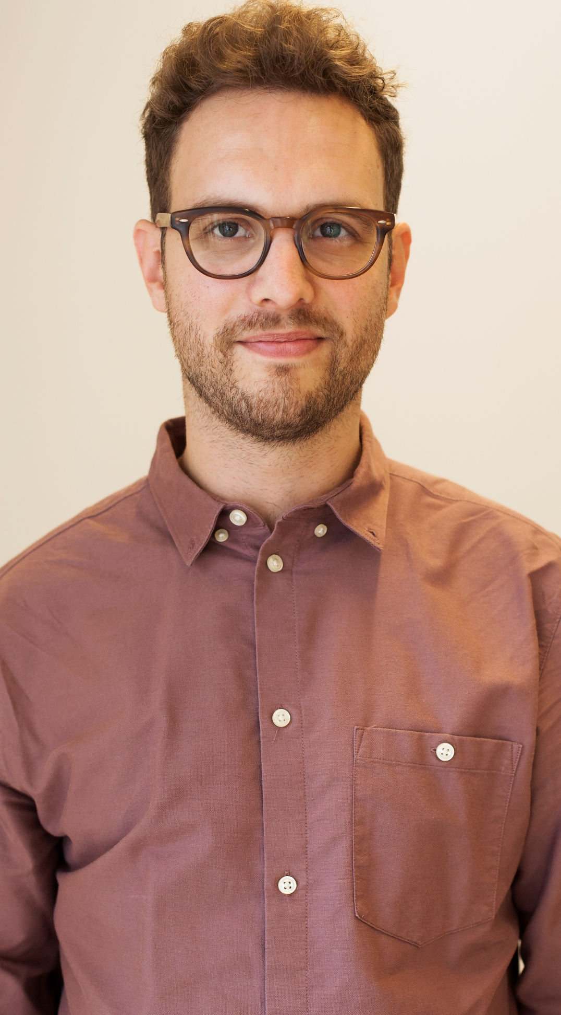
AI for begyndere: Målrettet din organisation
Formater: Fysisk workshop på 3 timer inkl. tid til spørgsmål
Oplæggets fokus:
Få en inspirerende introduktion til kunstig intelligens og forstå, hvordan teknologien præger arbejdslivet.
På tre timer får du indsigt i generativ AI og mulighed for selv at afprøve værktøjerne.
Kurset kræver ingen forhåndsviden og henvender sig til alle med nysgerrighed på AI.
Du arbejder hands-on med forskellige AI værktøjer på din egen PC. Fokus er på inspiration, faglig refleksion og ansvarlig brug. Et kursus for jer, der vil tage de første skridt ind i AI-verdenen.
Oplægsholder: Jacob Bøtter er forfatter til bestsellerne “NQ”, ”UNBOSS” og “Udefra”. Han har rådgivet to danske statsministre og mere end 100 virksomheder. Jacob Bøtter er ekstern lektor ved IT-universitetet, Københavns Universitet og gæsteforelæser på flere multimedieuddannelser.

Slide 23
AI Workshop for f.eks. Rådgivere, IT, eller ledere
Formater: Fysisk workshop på 3 timer inkl. tid til spørgsmål
Oplæggets fokus:
Vi går i dybden med den målgruppe i vores Introduktion til kunstig intelligens og hvordan du kan skabe værdi i din rolle og få hands- on eksempler fra Finans til at bruge de nye AI værktøjer i din rolle.
Du arbejder hands-on med forskellige AI værktøjer på din egen PC.
På forhånd vil der være et indledende møde, så vi får indsigt i hvorledes undervisning skal planlægges og hvilke AI værktøjer der primært skal fokuseres på. Alt indhold er målrettet den finansielle sektor.
Oplægsholder: Jacob Bøtter er forfatter til bestsellerne “NQ”, ”UNBOSS” og “Udefra”. Han har rådgivet to danske statsministre og mere end 100 virksomheder. Jacob Bøtter er ekstern lektor ved IT-universitetet, Københavns Universitet og gæsteforelæser på flere multimedieuddannelser.

